Slide 1


Replikacija baza podataka kao mehanizam oporavka baza podataka kod MongoDB
Универзитет у Нишу
Електронски факултет Катедра за рачунарство
Student: Đorđe Petković, 1614 Mentor: prof. Aleksandar Stanimirović

Slide 2
Uvod
Replikacija baza podataka je proces kopiranja i održavanja podataka iz jedne baze podataka na više servera ili lokacija. Ovaj mehanizam omogućava da podaci budu dostupni na više mesta istovremeno, što može pomoći u slučaju otkazivanja nekog od članova na kome se nalazi baza podataka.

Slide 3
Aktivna replikacija: Svaki sistem može obrađivati promene i baze podataka se sinhronizuju u svim pravcima. Potrebno dobro planiranje i arhitektura. Koristi za balansiranje opterećenja ili za pružanje visoke dostupnosti.
Replikacija samo za čitanje (Read-only): Replikovane baze podataka primaju promene samo od primarne baze podataka. Korisnici mogu čitati podatke iz replikovanih baza podataka, ali ih ne mogu menjati. Baze podataka samo za čitanje se koriste za visoku dostupnost podataka, omogućavajući korisnicima pristup podacima bez mogućnosti da ih menjaju.

Slide 4
Prednosti korišćenja replikacije
Povećana dostupnost | Replikacija osigurava da baza podataka ostane dostupna čak i ako jedan ili više servera zakažu
Poboljšane performanse | Distribucijom opterećenja na više servera, replikacija može značajno poboljšati performanse sistema.
Oporavak podataka | U slučaju gubitka podataka ili korupcije na jednom serveru, replikacija omogućava obnavljanje podataka sa sekundarnih servera.
Skalabilnost | Replikacija omogućava horizontalno skaliranje, gde se dodavanjem novih servera može lako povećati kapacitet sistema za obradu većeg broja zahteva.

Slide 5
Osnovni termini u radu sa replikacijom
Primarna baza | Ovo je glavna baza podataka iz koje se podaci kopiraju. U primarnoj bazi se vrše sve promene i transakcije koje se zatim propagiraju na sekundarne baze.
Sekundarne baze | Ove baze podataka primaju kopije podataka iz primarne baze. Sekundarne baze služe kao rezervne kopije podataka i mogu biti korišćene za čitanje podataka kako bi se rasteretila primarna baza.
Sinhronizacija | Ovo je proces kojim se osigurava da su podaci u sekundarnim bazama ažurni i identični podacima u primarnoj bazi. Sinhronizacija može biti sinhrona ili asinhrona.

Slide 6
Podela replikacije baza podataka

Slide 7
Podela replikacija baza podataka
Podela replikacija na osnovu načina identifikacije promena:
Full-table replikacija
Replikacija po ključu
Replikacija zasnovana na logovima

Slide 8
Podela replikacija baza podataka
Podela replikacija na osnovu vremena izvršenja sinhronizacije:
Sinhrona replikacija
Asinhrona replikacija
Snapshot replikacija
Merge replikacija
Replikacija baze podataka u realnom vremenu

Slide 9
Replikacija kod MongoDB baze podataka

Slide 10
Članovi seta replika
Članovi seta replika mogu biti: Primarni Sekundarni Arbitreri Ukoliko se implementira replikacija, minimalna konfiguracija za skup replika je skup sa tri člana koji sadrže podatke, odnosno jedan primarni i dva sekundarna člana. U nekim slučajevima, ukoliko dodavanje drugog sekundarnog člana nije moguće, može se dodati arbiter

Slide 11
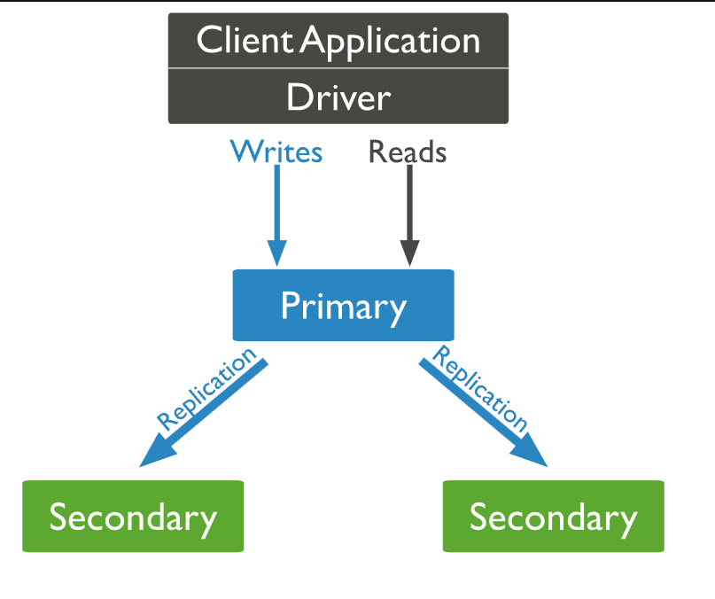
Primarni članovi
Primaju write operacije
Beleže operacije u svoj oplog
Sa njih se čitaju read operacije, ukoliko nije drugacije postavljeno u atributu read preference mode

Slide 12
Sekundarni članovi
Sekundarni član održava kopiju primarnog skupa podataka. Za replikaciju podataka, sekundarni član primenjuje operacije iz oploga primarnog člana na svoj skup podataka.
U zavisnosti od konfiguracije, mogu biti:
Članovi sa prioritetom 0
Skriveni članovi
Odloženi (delayed) članovi

Slide 13
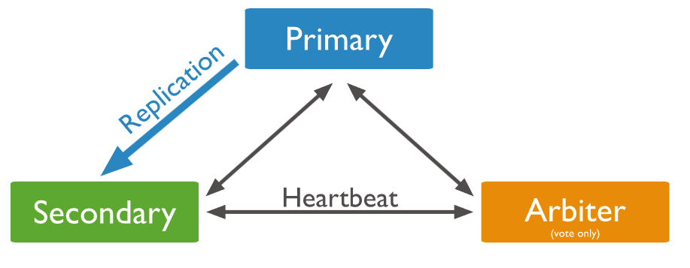
Arbiteri
U nekim slučajevima, ukoliko je moguće postojanje samo jednog primarnog i sekundarnog člana, može se dodati arbiter u skup replika. Arbiter učestvuje u izborima za primarni čvor, ali nema kopiju skupa podataka i ne može postati primarni čvor.
Arbiter ima tačno 1 glas u izborima. Po defaultu, arbiter ima prioritet 0.

Slide 14
Oplog
Log operacija (oplog) je specijalna ograničena kolekcija koja sadrži zapise svih operacija koje menjaju podatke koje se čuvaju u bazi podataka. Ukoliko write operacije ne utiču na podatke u bazi podataka, one se ne čuvaju u oplog-u.
Sekundarni članovi iz oploga čitaju operacije, i primenjuju ih u procesu asinhrone replikacije. Svi sekundarni članovi moraju imati kopiju oplog-a, u local.oplog.rs kolekciji.
Veličina oplog-a: oplogSizeMB, default 5% memorije (na disku ili fizičke)
Minimalni period očuvanja oplog-a: oplogMiniRetentionHours

Slide 15
Mehanizmi oporavka uz pomoć replikacije

Slide 16
Mehanizmi oporavka uz pomoć replikacije
MongoDB koristi nekoliko mehanizama oporavka i replikacije kako bi osigurao visoku dostupnost i otpornost na greške.Ovi mehanizmi obezbeđuju da baze podatka, i pri otkazu nekod od čvorova, nastavi da radi i pruža odgovore na zahteve i operacije.
MongoDB obezbeđuje nekoliko mehanizama oporavka. Neki od njih su:
Automatski failover (izbor novog primarnog čvora)
Rollback tokom failovera

Slide 17
Failover
Replika setovi koriste izbore (elections) kako bi odredili koji član skupa će postati primarni. U ovim izborima učestvuju svi članovi koji imaju pravo glasa (members[n].votes > 0). Replika skupovi pokreću izbore kao odgovor na razne događaje, kao što su:
Dodavanje novog čvora u skup replika
inicijalizacija replika skupa
izvođenje održavanja (mainentance) skupa replika korišćenjem metoda kao što su rs.stepDown() ili rs.reconfig()
sekundarni članovi koji gube konekciju sa primarnim članom na više od konfigurisanog vremenskog ograničenja (podrazumevano 10 sekundi – odnosno 5 hearthbeat-ova)

Slide 18
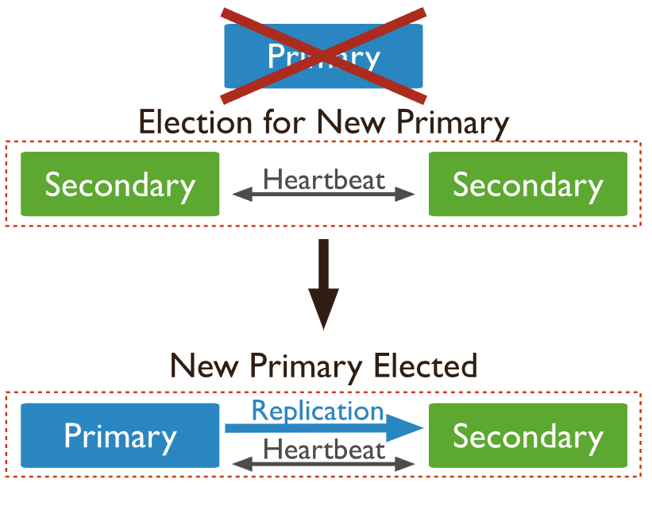
Failover
Ukoliko je primarni čvor je bio nedostupan duže od konfigurisanog vremenskog ograničenja, pokreće se proces automatskog failover. Jedan od preostalih sekundarnih članova poziva na izbore kako bi se izabrao novi primarni član i automatski nastavilo normalno funkcionisanje.
Faktori koji utiču na dužinu failover-a su:
Verzija replikacionog protokola
Heartbeat-ovi
Prioritet članova
Particija mreže

Slide 19
Rollback
Povratak (rollback) poništava operacije upisa na bivšem primarnom čvoru kada se član ponovo pridruži svom skupu replika nakon što je drugi član preuzeo ulogu primarnog člana. Vraćanje je neophodno samo ako je primarni čvor prihvatio operacije upisa koje sekundarni članovi nisu uspešno replicirali pre nego što se primarni član povukao.
MongoDB primenjuje rollback na 2 načina (algoritma):
Vraćanje na vremenski pečat (Recover to a Timestamp)
Vraćanje putem ponovnog preuzimanja (Rollback via Refetch)

Slide 20
Praktična primena

Slide 21
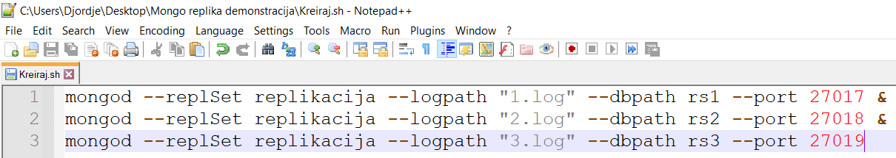
Napravljen je replika skup od 3 člana. Pri kreiranju, jedan će biti primarni član, dok će ostala dva biti sekundarna.

Slide 22
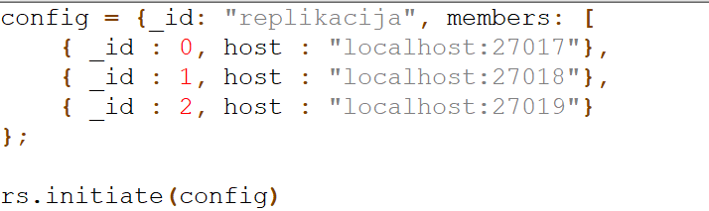
Da bi se inicijalizovao replika set, koristi se komanda rs.initiate(). Njoj možemo da prosledimo konfiguraciju, da bi definisali kako će nas skup replika da izgleda. U ovom slučaju, prosleđujemo sledeću konfiguraciju.

Slide 23
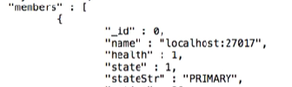


Prvobitno stanje

Slide 24



Stanje nakon ubijanja primarnog člana
Ukoliko želimo da izazovemo failover, to možemo učiniti tako što ćemo ubiti člana koji je trenutno primarni. Stanje sistema nakon ubijanja primarnog čvora je sledeće.

Slide 25
Zaključak
U vremenu kada se svako od nas oslanja na internet za svakodnevnu komunikaciju i čuvanje svojih podataka, potrebno je da baze koje opsluzuju naše zahteve budu efikasne, stabilne i visoko dostupne. Da bi se postiglo normalno funkcionisanje i pružanje usluga, koristno je implementirati skup replika.

Slide 26
Hvala na pažnji!

